Slide 1
BIL | TAJUK | TARIKH | SURATKHABAR
1 | MALAYSIA, CHINA PERLUAS KERJASAMA SEKTOR EV | 13 MEI 2026 | BERITA HARIAN
2 | TRAK EV SEKTOR KORMESIAL PERLU SOKONGAN INSENTIF | 15 MEI 2026 | BERITA HARIAN
3 | MALAYSIA BERISIKO JADI SEKADAR ‘PASAR RAYA’TEKNOLOGI EV ASING | 19 MEI 2026 | BERITA HARIAN
4 | INDUSTRI SEMIKONDUKTOR NEGARA KEKAL STABIL | 19 MEI 2026 | SINAR HARIAN
5 | PEMBELI CENDERUNG PILIH KERETA MAMPU MILIK, JENAMA NASIONAL | 21 MEI 2026 | BERITA HARIAN
6 | MALAYSIA CIPTA SEJARAH CATAT DAGANGAN LEBIH RM1 TRILION | 22 MEI 2026 | BERITA HARIAN

Slide 2
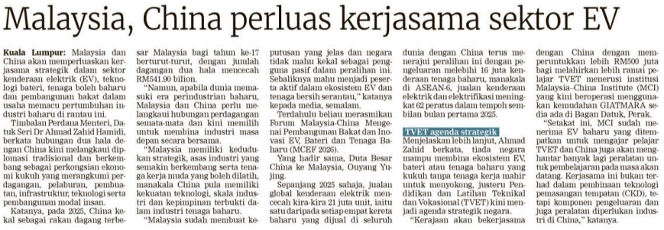
BERITA HARIAN
13 MEI 2026
BH|MALAYSIA, CHINA PERLUAS KERJASAMA SEKTOR EV|MS 4

Slide 3
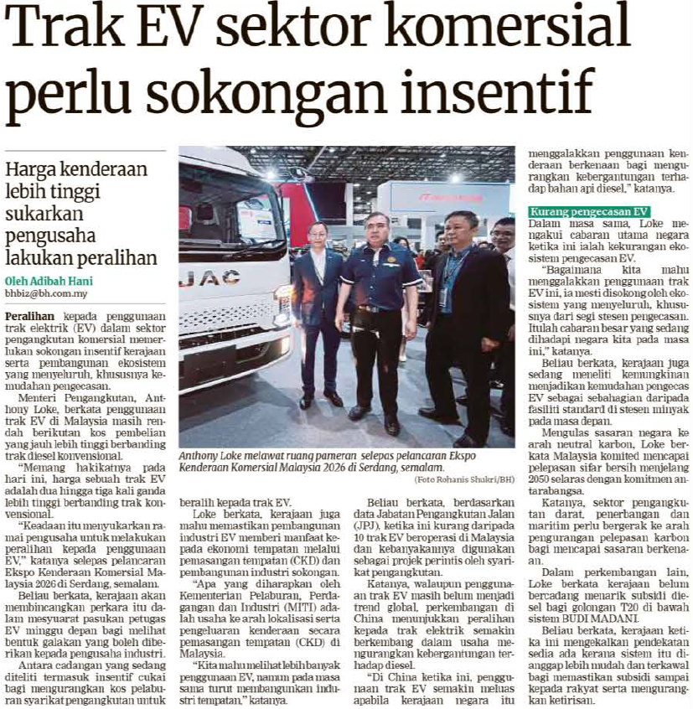
BERITA HARIAN
15 MEI 2026
BH|TRAK EV SEKTOR KORMESIAL PERLU SOKONGAN INSENTIF|MS 25

Slide 4
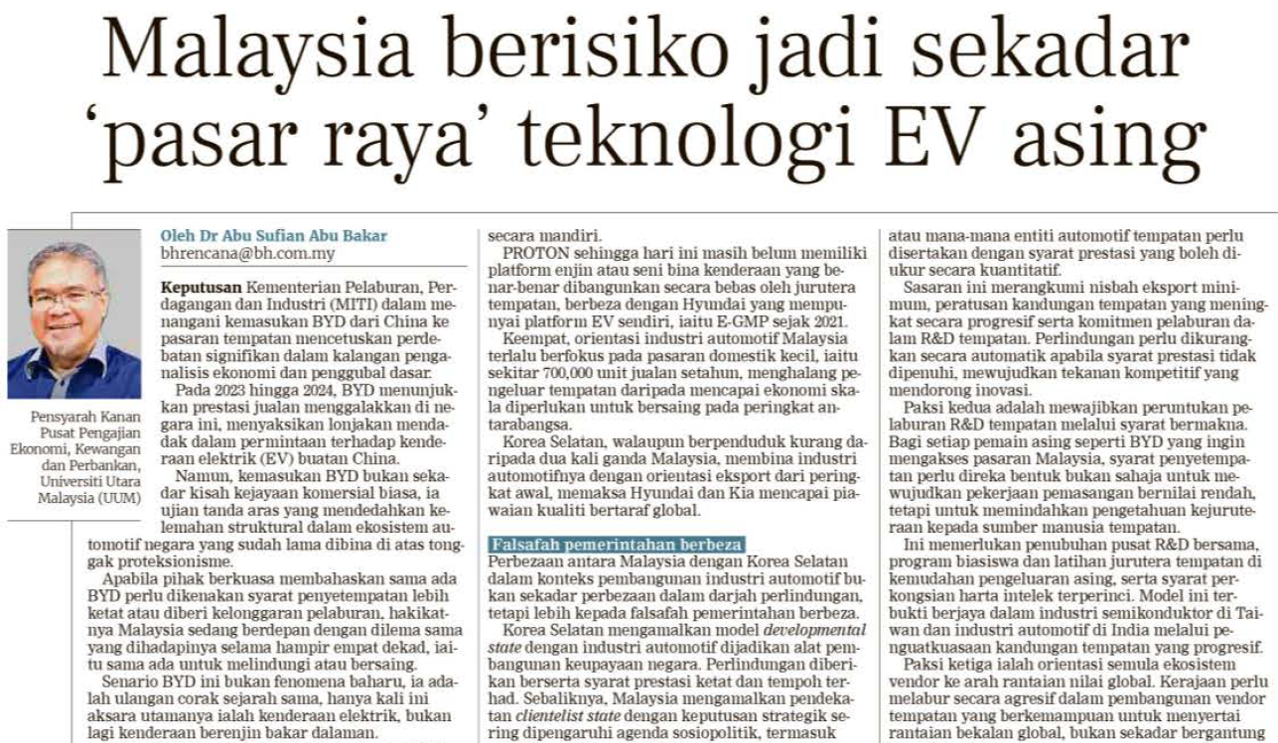
BERITA HARIAN
19 MEI 2026
BH|MALAYSIA BERISIKO JADI SEKADAR ‘PASAR RAYA’TEKNOLOGI EV ASING|MS 11

Slide 5
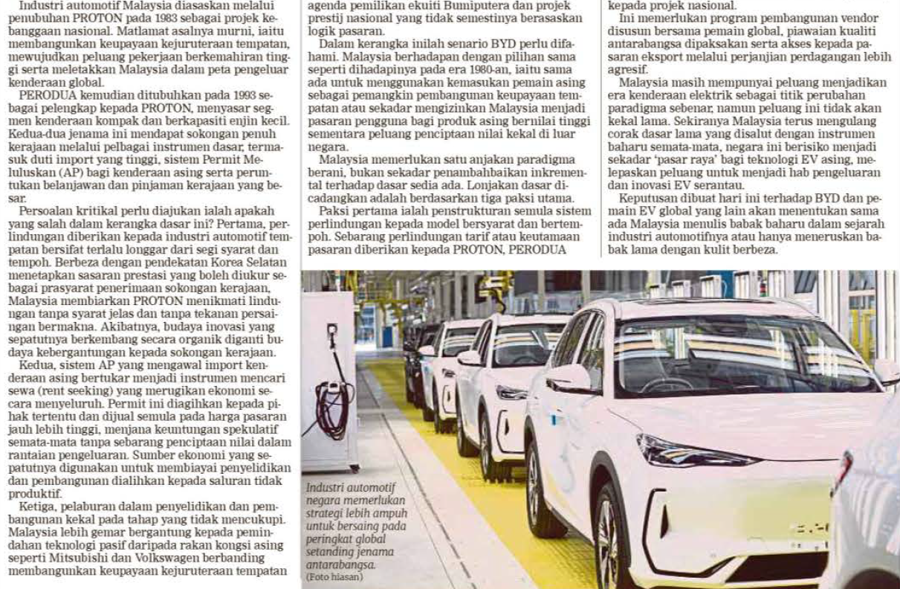
BERITA HARIAN
19 MEI 2026
BH|MALAYSIA BERISIKO JADI SEKADAR ‘PASAR RAYA’ TEKNOLOGI EV ASING|MS 11 (SAMBUNGAN)

Slide 6
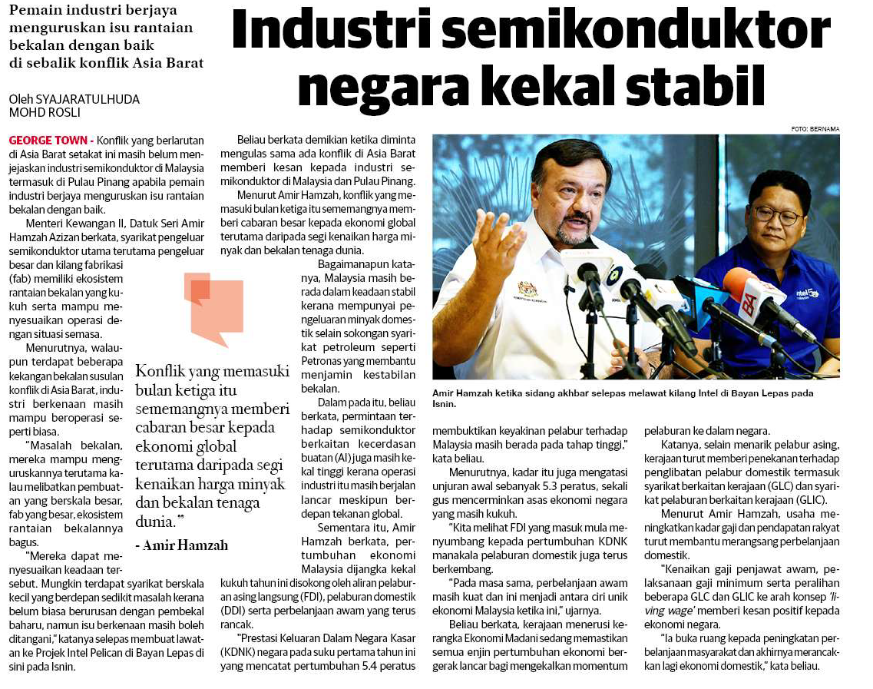
SINAR HARIAN
19 MEI 2026
SH|INDUSTRI SEMIKONDUKTOR NEGARA KEKAL STABIL|MS 5

Slide 7
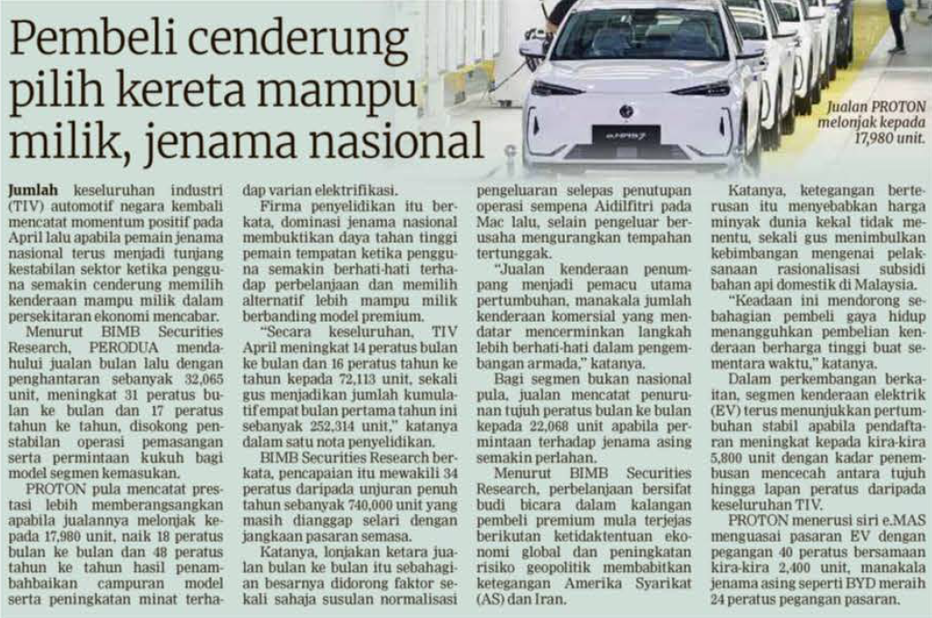
BERITA HARIAN
21 MEI 2026
BH|PEMBELI CENDERUNG PILIH KERETA MAMPU MILIK, JENAMA NASIONAL| MS 23

Slide 8
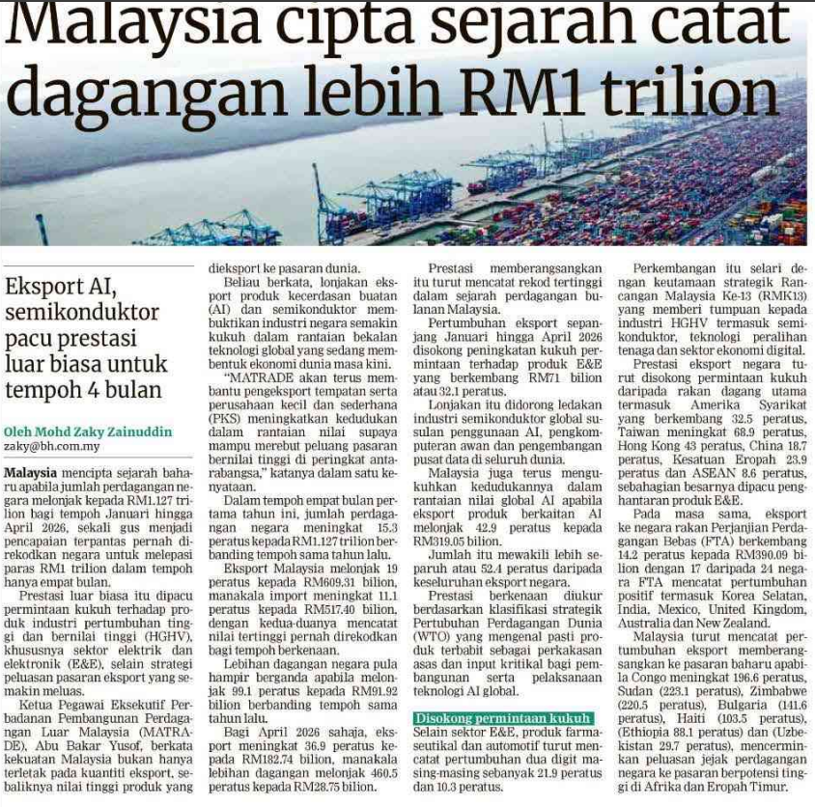
BERITA HARIAN
22 MEI 2026
BH|MALAYSIA CIPTA SEJARAH CATAT DAGANGAN LEBIH RM1 TRILION| MS 26

